Slide 1



BÀI 42: GIỚI THIỆU VỀ CÔNG NGHỆ AJAX – BẤT ĐỒNG BỘ TRONG AJAX
CÁCH THỨC HOẠT ĐỘNG AJAX
Người hướng dẫn: Trương Tùng Lâm
Java Web Developer

Slide 2
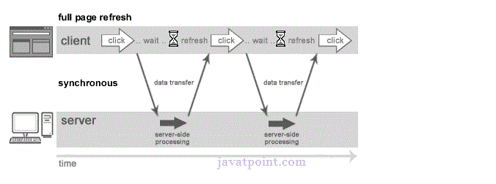
KHÁI NIỆM – CÁCH THỨC HOẠT ĐỘNG CỦA AJAX
Ajax (Asynchronous JavaScript and XML): là 1 công nghệ giúp gửi và nhận dữ liệu 1 cách bất đồng bộ có nghĩa là chúng ta không cần load lại trang web khi sử lý
Ajax bao gồm các công nghệ liên quan: Javascript, XMLHttpRequest, DOM, XML or JSON
XỬ LÝ ĐỒNG BỘ (SYNCHRONOUS)

Slide 3
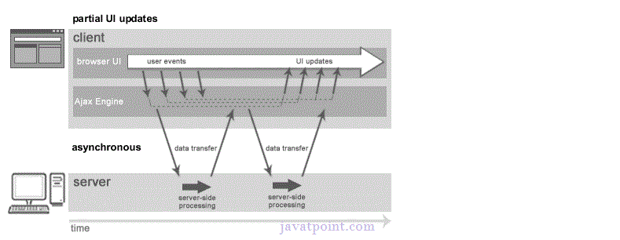
KHÁI NIỆM – CÁCH THỨC HOẠT ĐỘNG CỦA AJAX
XỬ LÝ BẤT ĐỒNG BỘ (ASYNCHRONOUS)

